Slide 1
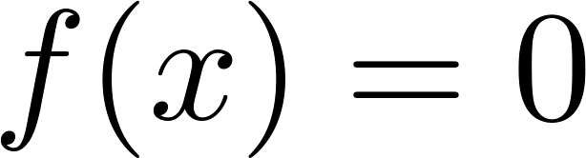
回顾
第二章 非线性方程 的解法
2.1 引言
2.2 二分法与试值法
2.3 不动点迭代法 (收敛条件、收敛阶）
2.4 牛顿迭代法（迭代格式、收敛阶）
2.5 割线法（迭代格式、收敛阶）
2.6 迭代收敛的加速办法 (选讲）

Slide 2
多个非线性方程组情况呢？
本章先探讨最简单的情形
----线性方程组的求解

Slide 3
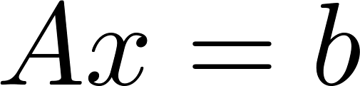
第三章 线性方程组 的数值解法
3.1 引言
3.2 线性代数的基础知识
3.3 直接解法：
3.3.1 Gauss消去法
3.3.2 三角分解法
3.3.3 直接解法的误差分析
3.4 迭代解法
3.4.1 迭代法的基本概念
3.4.2 Jacobi迭代法
3.4.3 Gauss-Seidel迭代法
3.4.4 超松弛(SOR)迭代法（选讲）
3.4.5 共轭梯度法（选讲）

Slide 4
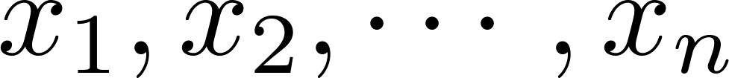
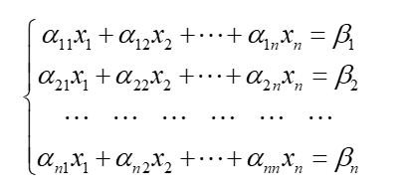
§3.1 引言
大量的科学与工程实际问题常常可以归结为求解含有多个未知量 的线性代数方程组求解。
即求：
(3.1)
可以写为矩阵形式
其中

Slide 5
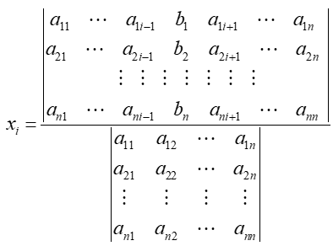
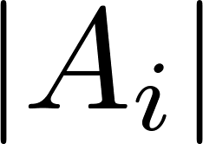
解线性代数方程组的有效方法在计算数学和科学计算中具有特殊的地位和作用，可有效解决如弹性力学、电路分析、热传导和振动、以及社会科学及定量分析商业经济中的各种问题。
精确求解方法
方法1
举例说明
方法2 Crammer法则
是以右端变量向量b替代A的第i列所得矩阵的行列式

Slide 6
§3.1 引言
运用Crammer法则，计算一个n 阶行列式需要做(n-1)(n!)次个乘法，求解上述方程所需乘除法的运算量大约为
N=(n+1)×(n-1)(n!)+n
因此,当线性方程组的阶数n较高时,
计算量太大，现实上不可行，
例如, n=20时，N≈9.7×1020，如果采用每秒十亿次的个人计算机，按每天工作24小时，大约需要3万年。因此，需要采用实用的数值计算方法来求解。
快速、高效地数值求解线性方程组是数值线性代数研究中的核心问题，也是目前科学计算中的重大研究课题之一。

Slide 7
线性方程组的数值解法有：直接法和迭代法。
直接法：只包含有限次四则运算。若在计算过程中都不发生舍
入误差的假定下，计算结果就是原方程组的精确解。包括
Gauss消元法
三角分解法
迭代法：把方程组的解向量看作是某种极限过程的极限，从一个初始向量出发，按照一定的迭代格式，构造出一个趋向于真解的无穷序列。
Jacobi迭代法
Gauss-Seidel迭代法
超松弛(SOR)迭代法
共轭梯度法
Remark：由于运算过程中舍入误差的存在，实际上直接方法得到的解也是方程组的近始解。

Slide 8
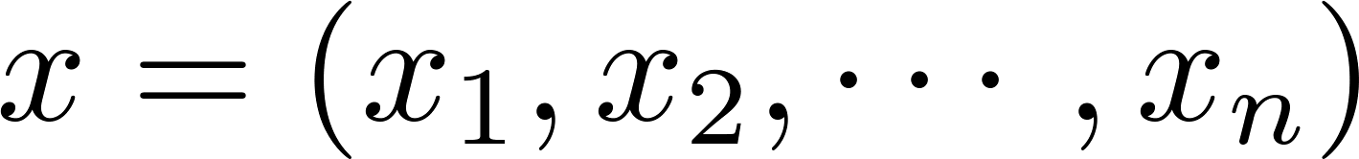
§3.2 线性代数的基础知识
一个N维实数向量x是n个实数的有序集合，通常写成坐标形式
其中 称为x的坐标或分量。
向量运算：
相等、和、取负、差、标量乘积cX, 线性组合

Slide 9
➢常用的几种向量范数：
◆ 1-范数：
设
❖ 2-范数：
非常重要
⬥ -范数：
上述3种向量范数统称为P-范数(或者Holder范数)

Slide 10
➢三个重要不等式
1 三角不等式
证明：
同理
2 闵可夫斯基(Minkowski)不等式：

Slide 11
3 柯西-施瓦茨(Cauchy-Schwartz)不等式：
或者
证明
令
由于
可知
因此，

Slide 12
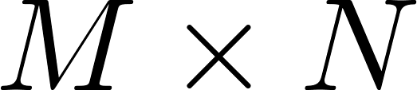
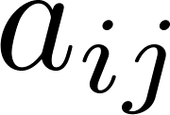
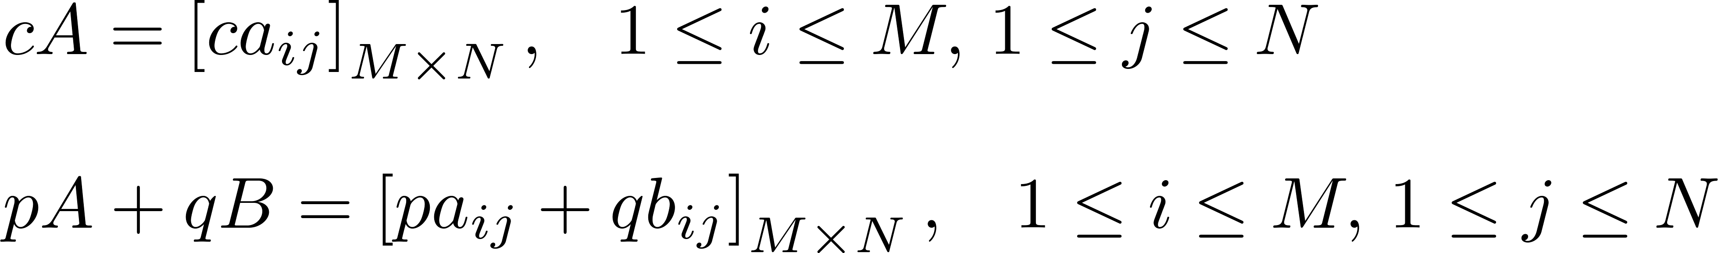
§3.2 线性代数的基础知识
一个矩阵是数字按行列分布的矩形数组。一个矩阵有M行和N列，称为 矩阵。大写字母A表示矩阵，小写带下标字母 表示构成矩阵的一个数。矩阵可表示为
这里 表示位于（i, j）的数。
矩阵运算：
相等、和、取负、差、标量乘积cX, 线性组合

Slide 13
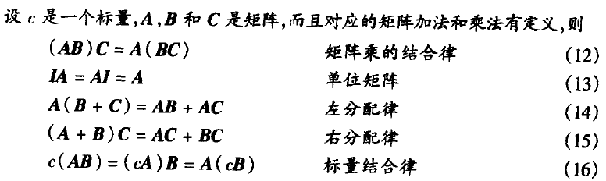
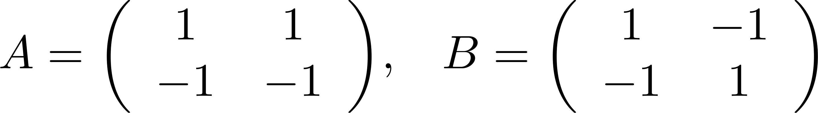
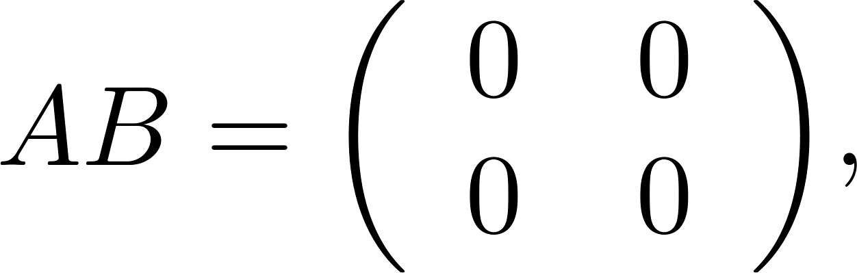
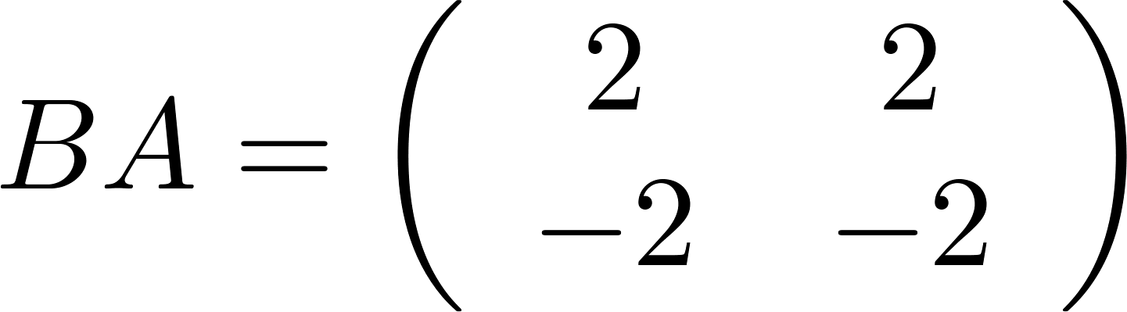
矩阵乘
矩阵满足分配率、结合率，但不满足交换率。
例如：

Slide 14
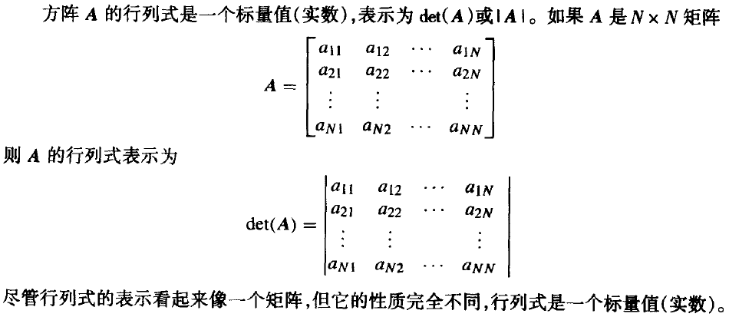
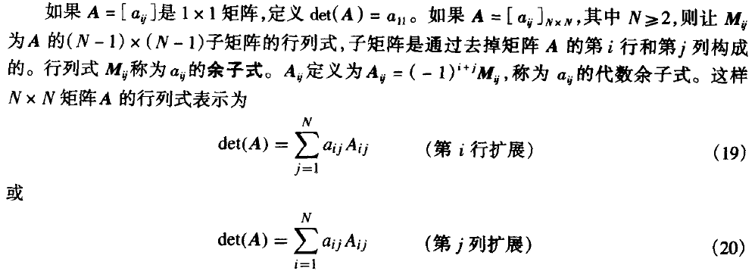
行列式

Slide 15
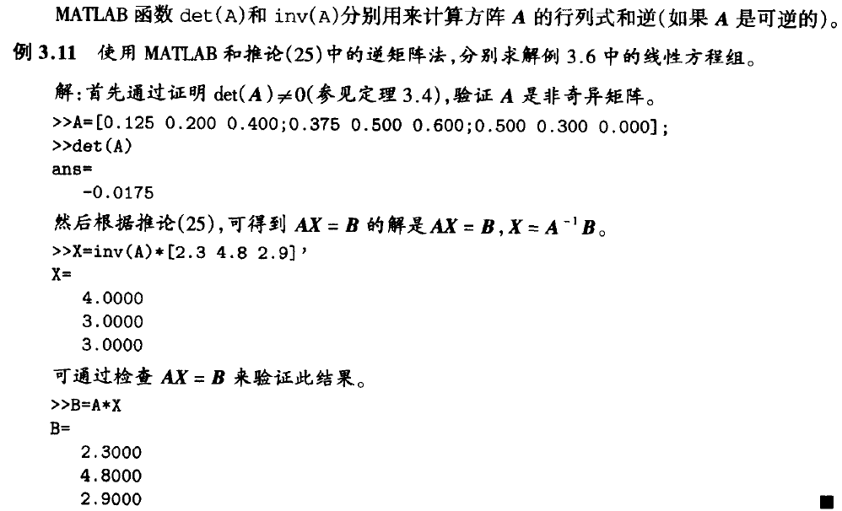
Matlab实现

Slide 16

根据向量的1、2和 范数，可得到如下3种常用的矩阵范数
记
1范数：
列和范数
非常重要
❖ 范数：
行和范数
2范数：
其中 是 的最大特征值
谱半径

Slide 17
例3.1：给定矩阵
求矩阵 的1、2、 范数。
若 是实对称矩阵，则

Slide 18
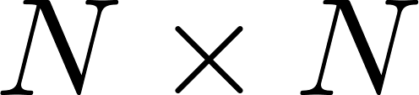
重要
3.3 直接解法--Gauss消去法
思想
研究求解有N个方程和N个未知数的一般方程组Ax=b, 目标是运用初等变换构造一个等价的上三角方程组Ux=y.
如果两个 线性方程组的解相同，那么二者等价。根据线性代数中的定理可知，对一个给定方程组进行一定的变换，不能改变它的解。
注意：行变换和列变换不能同时执行
初等变换
Interchanges （对调）交换： 对调方程组的两行；
Scaling（比例）交换：用非零常数乘以方程组的某一行；
Replacement（置换）交换：将方程组的某一行乘以一个非零
常数，再加到另一行上。

Slide 19
3.3.1 Gauss消去法
转化为回代算法
消去法的思想
1.将n元方程组的n-1个方程通过“消元”，形成一个与原方程等价
的新方程组
2.继续将n-1个方程通过“消元”，形成一个与之等价的新方程组
3.直到最后一个方程为一元一次方程为止
4.从最后一个方程中解出最后一个未知量，然后回代得到其它的解
消去法的基本步骤：消去、回代
重要

Slide 20
3.3.1 Gauss消去法过程
方程组 的增广矩阵记为：
消去过程 对于以下的增广矩阵

Slide 21
3.3.1 Gauss消去法过程
依此类推，消去的第k步，得到矩阵

Slide 22
3.3.1 Gauss消去法过程
经过n-1步消去后，得到
回代
然后，经过回代，得到所有的解

Slide 23
算法: Gauss消元法
求方程组Ax=b 的解.
输入:增广矩阵A_{n(n+1)}=（A|b）.
输出: 近似解 x_{k}=a_{k,n+1}(k=1,2,…,n) 或失败信息.
消元过程
for k = 1,2,…,n-1 do Step 1 - Step 4
Step 1 寻找行号 i_{k} , 使得
Step 2 如果 ，则交换第k行和i_{k}行；
否则转Step 7
N-1次

Slide 24
算法: Gauss消元法（续）
Step 3 for i=k+1,…,n 计算
Step 4 for j=k+1,…,n+1 计算
回代过程
Step 5
Step 6 for i=n-1,…,1 计算
Step 7 Output (系数矩阵奇异); /*不成功 */ STOP.
N-k次
N-k+1次
n-i+1次

Slide 25
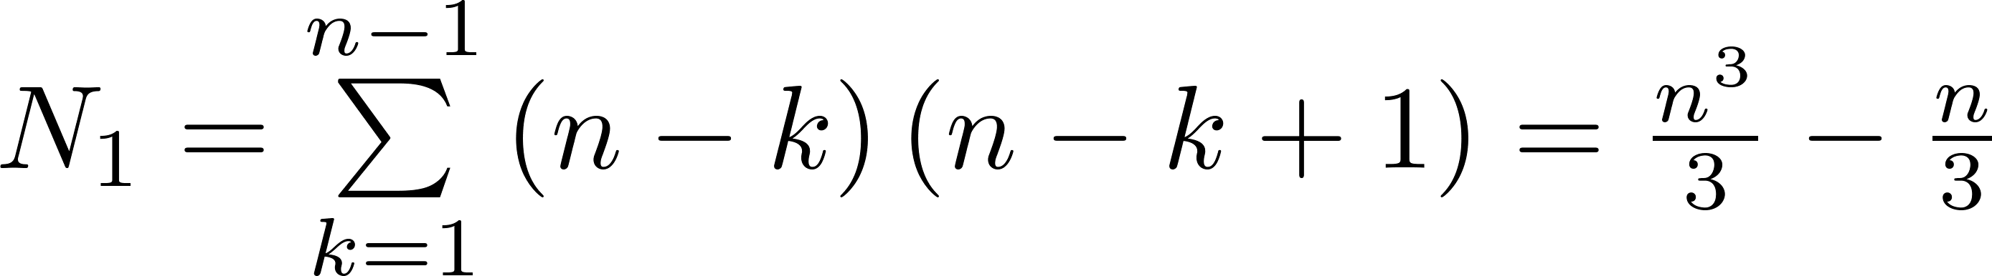
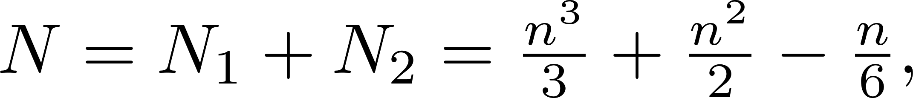
高斯消去法运算量估计
1.消去算法运算量
因此，所需要的乘除次数为：
已知
2.回代运算量
因此，

Slide 26
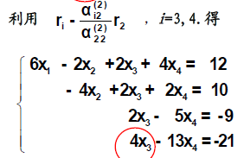
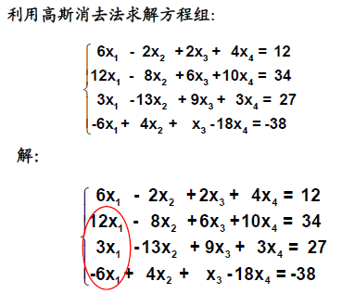
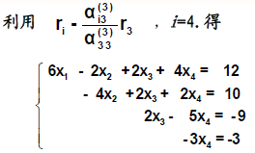
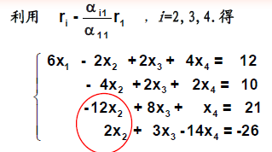
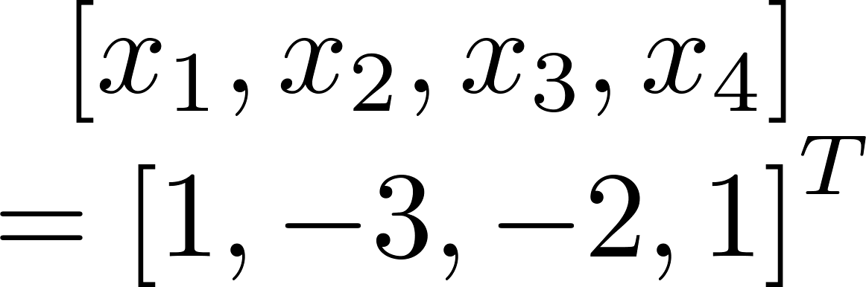
例3.2
回代，可得准确解为

Slide 27
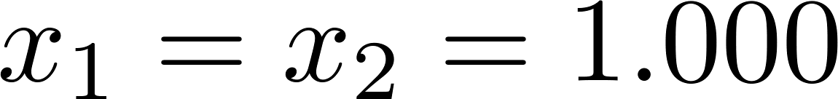

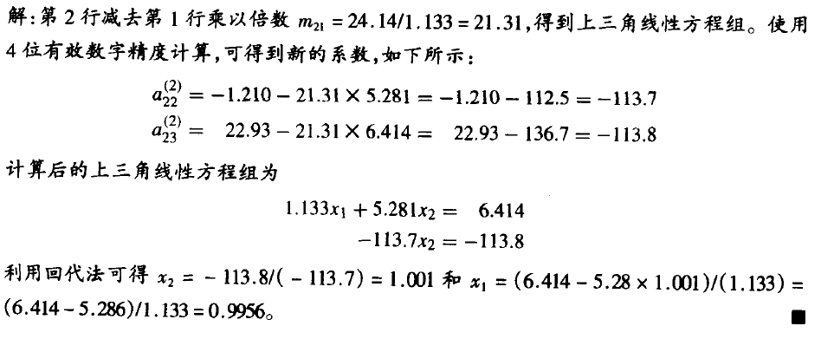
选主元以减少误差
由于计算机使固定精度计算，这样在每次算术计算中可能引入微小的误差。
例3.3： 值 是如下方程组的解
使用4位有效数字精度求解其近似值。

Slide 28
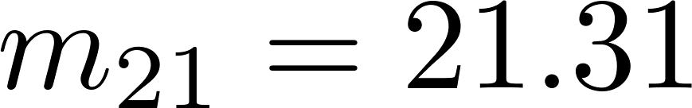

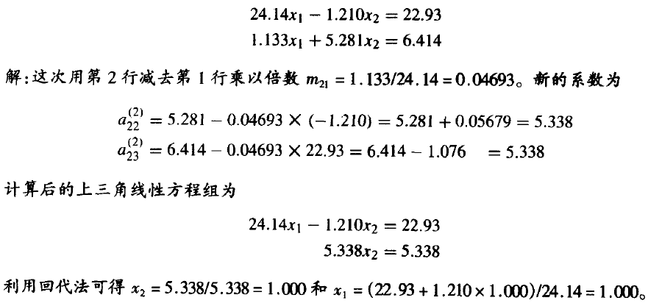
该误差是由于倍数 的值。为改善该不足，尝试交换上述方程的第一行和第二行，来减少 的值。
使用4位有效数字精度计算和高斯消去法求解如下方程组

Slide 29
思想
选主元策略的目的在于：每次消元之前，在剩余元素中
选择绝对值最大的非零元素作为主元， 然后经过换行换
到主对角线上，进而消去列中的剩余元素。
算法: Gauss选主元消去算法
求方程组Ax=b 的解.
输入:增广矩阵A_{n(n+1)}=（A|b）.
输出: 近似解 x_{k}=a_{k,n+1}(k=1,2,…,n) 或失败信息.
消元过程
for k = 1,2,…,n-1 do Step 1 - Step 4
Step 1 寻找行号 i_{k} , 使得
Step 2 如果 ，
则交换第k行和i_{k}行；否则转Step 7

Slide 30
算法: Gauss列主元消去算法（续）
Step 3 for i=k+1,…,n 计算
Step 4 for j=k+1,…,n+1 计算
回代过程
Step 5
Step 6 for i=n-1,…,1 计算
Step 7 Output (系数矩阵奇异); /*不成功 */ STOP.
Matlab源程序: GaussXuanzhuyuan.m

Slide 31
function X = GaussXuanzhuyuan(A,B)
%Input - A is an N x N nonsingular matrix
% - B is an N x 1 matrix
%Output - X is an N x 1 matrix containing the
% solution to AX=B.
%Initialize X and the temporary storage matrix C
[N N]=size(A);
X=zeros(N,1);
C=zeros(1,N+1);
%Form the augmented matrix: Aug=[A|B]
Aug=[A B];
for p=1:N-1
%Partial pivoting for column p
[Y,j]=max(abs(Aug(p:N,p)));
%Interchange row p and j
C=Aug(p,:);
Aug(p,:)=Aug(j+p-1,:);
Aug(j+p-1,:)=C;
Matlab源程序: GaussXuanzhuyuan.m
if Aug(p,p)==0
'A was singular. No unique solution'
break
end
%Elimination process for column p
for k=p+1:N
m=Aug(k,p)/Aug(p,p);
Aug(k,p:N+1)=Aug(k,p:N+1)-m*Aug(p,p:N+1);
end
end
%Back Substitution on [U|Y] using Program 3.1
X=backsub(Aug(1:N,1:N),Aug(1:N,N+1));

Slide 32
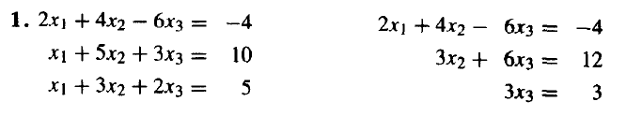
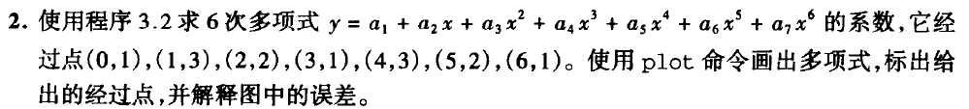
作业3.1
求解方程组
算法与程序
GaussXuanzhuyuan.m

Slide 33
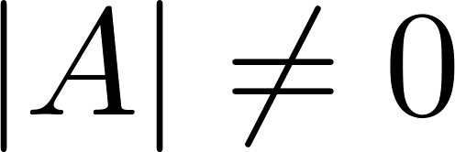
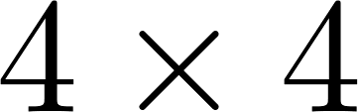
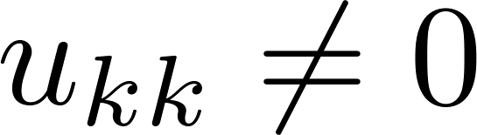
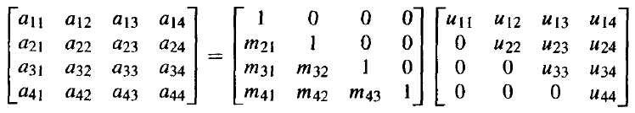
§3.3.2 三角分解法 （LU分解）
非常重要
本质
它是基本Gauss消元法的一种等价变形
在3.3.1节可以看到，求解上三角矩阵方程组很容易。现在介绍将给定矩阵A分解为下三角矩阵L和上三角矩阵U的乘积的概念，其中下三角矩阵L的主对角线为1，上三角矩阵U的对角线元素非零。
定义 3.4 如果非奇异矩阵A可表示为下三角矩阵L和上三角矩阵U的乘积
则A存在一个三角分解。
如果 可三角分解，则 维矩阵表示如下，其中
Notes:
因为

Slide 34

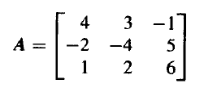
定理3.1
如果非奇异矩阵 存在三角分解，即存在矩阵L和
U满足
则有
下面讨论如何得到矩阵的三角分解。
构造下列矩阵的三角分解：

Slide 35
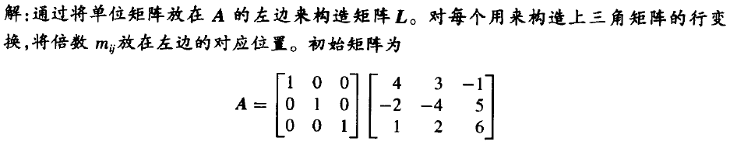
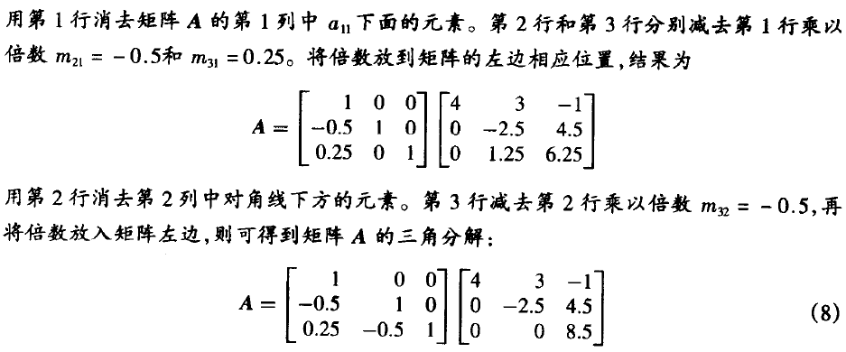
L
U

Slide 36

带状矩阵的分解
定义3.1
定理3.2

Slide 37
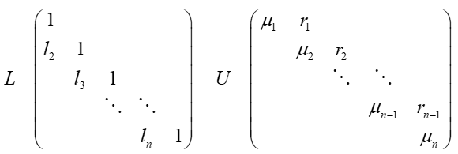
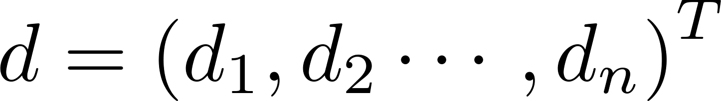
由定理3.2知，存在分解T=LU
其中
求解三对角方程组 Tx=d, 其中
非常重要

Slide 38
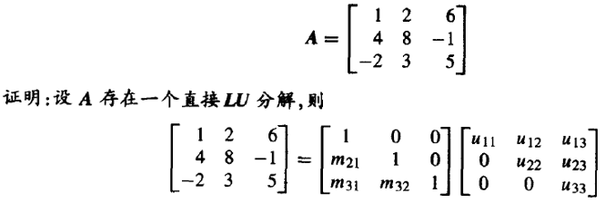
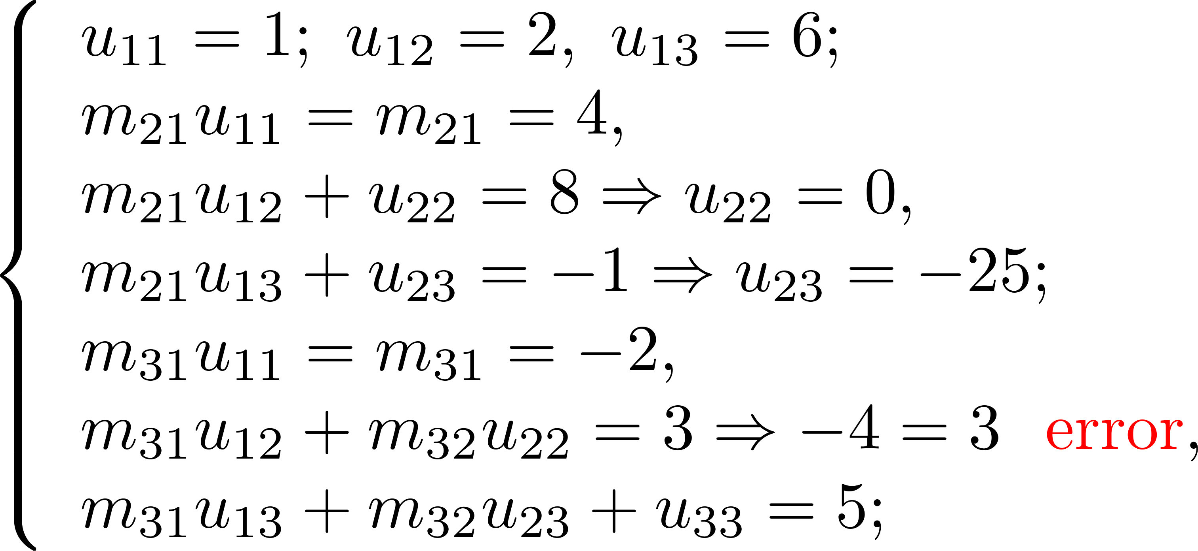
然而，存在非奇异矩阵A不能直接进行三角分解。如下面的例3.4
非常重要
上式中右边的矩阵L和U相乘与对应的矩阵A的元素进行比较

Slide 39


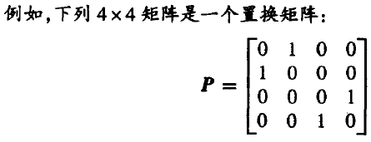
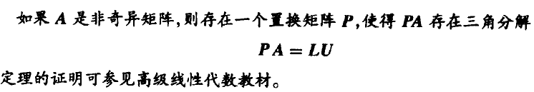
引入如下置换矩阵的概念
定义 3.2
定理3.3
定理3.4

Slide 40
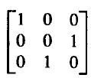
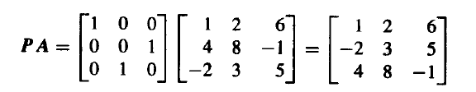
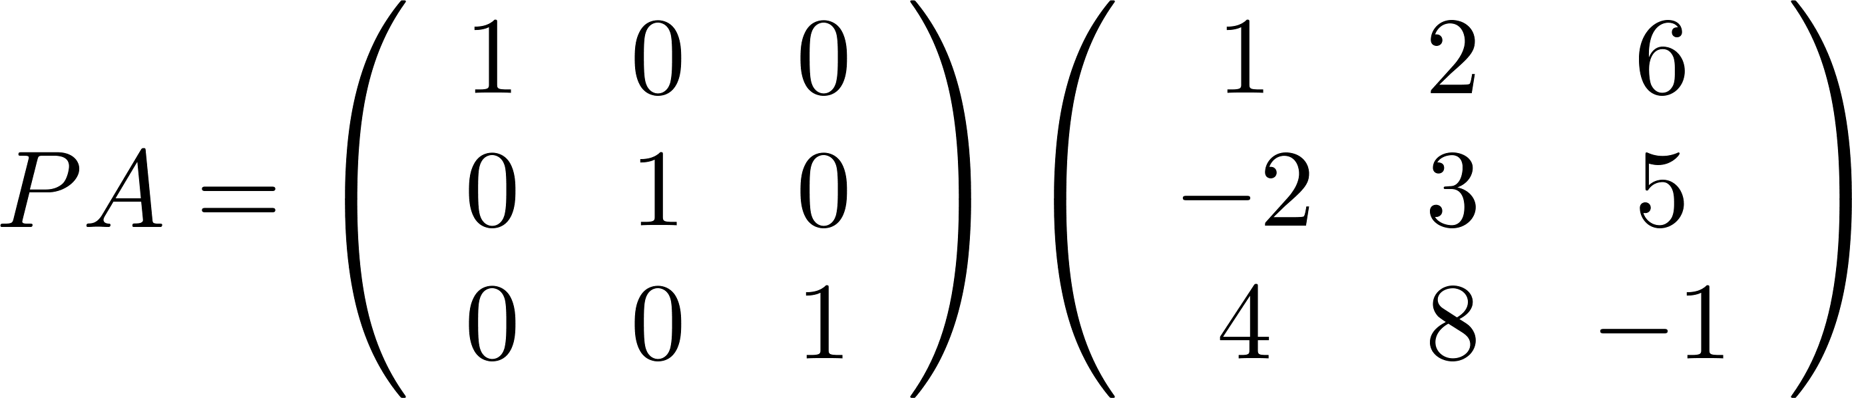
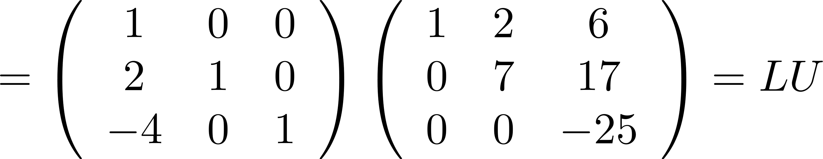
如果将例3.4中的第2行和第3行进行交换，则得到的PA有一个三角分解. 此时，P= 计算PA 的乘积可得
对PA进行LU分解，可得

Slide 41
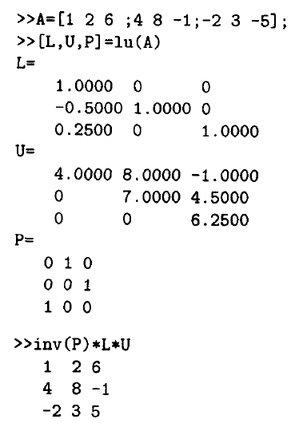
Matlab实现
Matlab命令 [L,U,P]=lu(A)可得到下三角矩阵L，上三角矩阵U和上述定理中的置换矩阵P
Matlab源程序：
Sanjiaofenjiefa.m

Slide 42
Matlab源程序：Sanjiaofenjiefa.m
function X = Sanjiaofenjiefa(A,B)
%Input - A is an N x N matrix
% - B is an N x 1 matrix
%Output - X is an N x 1 matrix %containing the solution to AX = B.
[N,N]=size(A);
X=zeros(N,1); Y=zeros(N,1);
C=zeros(1,N); R=1:N;
for p=1:N-1
%Find the pivot row for column p
[max1,j]=max(abs(A(p:N,p)));
%Interchange row p and j
C=A(p,:);
A(p,:)=A(j+p-1,:);
A(j+p-1,:)=C;
d=R(p);
R(p)=R(j+p-1);
R(j+p-1)=d;
if A(p,p)==0
'A is singular. No unique solution'
break
end
%Calculate multiplier and place in %subdiagonal portion of A
for k=p+1:N
mult=A(k,p)/A(p,p);
A(k,p) = mult;
A(k,p+1:N)=A(k,p+1:N)-mult*A(p,p+1:N);
end
end
%Solve for Y
Y(1) = B(R(1));
for k=2:N
Y(k)= B(R(k))-A(k,1:k-1)*Y(1:k-1);
end
%Solve for X
X(N)=Y(N)/A(N,N);
for k=N-1:-1:1
X(k)=(Y(k)-A(k,k+1:N)*X(k+1:N))/A(k,k);
end

Slide 43
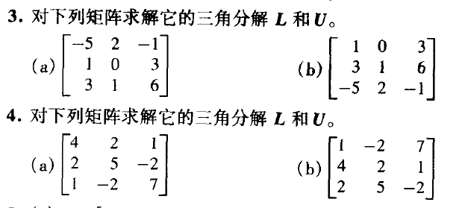

作业3.2
算法与程序

Slide 44

课堂作业
用LU分解法编程求解下列方程组（结果保留4位小数）
$$\left\{\begin{aligned}4x_{1}+2x_{2}+x_{3}=23 \\ 2x_{1}+5x_{2}−2x_{3}=29 \\ x_{1}−2x_{2}+7x_{3}=0\end{aligned}\right.$$
注：用QQ软件自带的作业功能上交课程作业
作业上交需在下周一下午上课前完成

